Slide 1

XIN CHÀO CÁC EM
HỌC SINH!

Slide 2

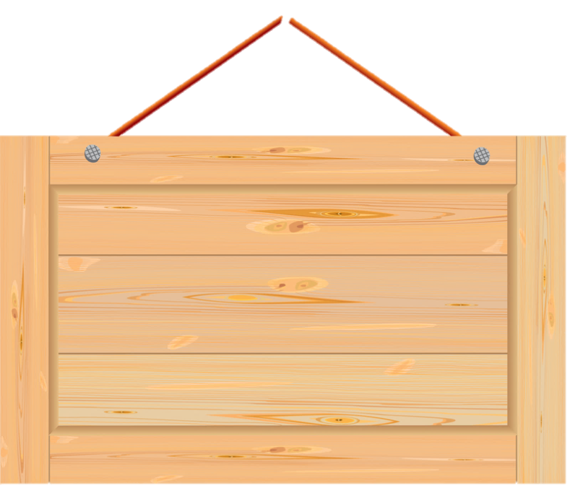
Trò chơi:
Vượt qua sa mạc

Slide 3


A. Ổ đĩa và thư mục
Câu 1: Tệp trong máy tính được lưu trữ ở đâu?
A. Ổ đĩa và thư mục
B. Ổ đĩa
C. Thư mục
D. Các tệp

Slide 4
D. Giúp người dùng thấy rõ cách lưu các tệp, thư mục và dễ tìm kiếm hơn.
Câu 2: Cây thư mục có tác dụng:
  A. Biểu diễn cách phân bố các thư mục lưu trong thư viện
  B. Không liên quan gì đến thư viện.
  C. Không liên quan gì đến máy tính.
  D. Giúp người dùng thấy rõ cách lưu các tệp, thư mục và dễ tìm kiếm hơn

Slide 5

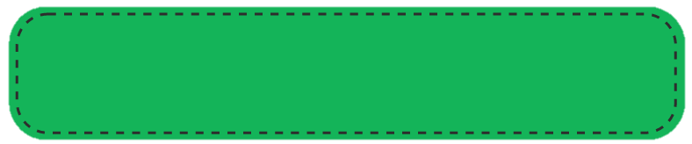

MỞ ĐẦU
HS quan sát hình ảnh 1 cây xanh.
Em hãy kể tên các bộ phận của cây.
-> Các bộ phận của cây gồm gốc, rễ, thân, cành, lá. Vậy cây thư mục trong máy tính có cấu trúc như thế nào? ->bài học.

Slide 6


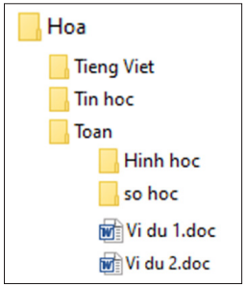
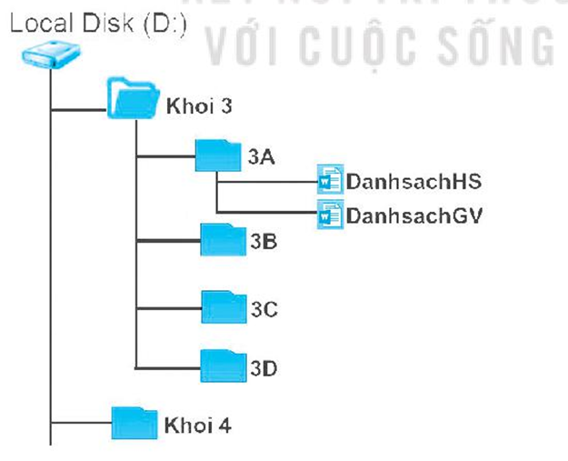
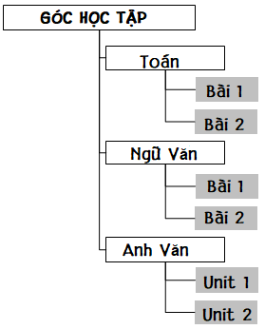
SGK-49,50
TIẾT 21 - BÀI 20
CẤU TRÚC CÂY THƯ MỤC

Slide 7


KHÁM PHÁ
1
Cấu trúc cây của một thư mục
Em cùng bạn thảo luận nhóm đôi, quan sát sơ đồ cây thư mục trong hình 20.1 và hoàn thành phiếu học tập số 1: (2’)
PHIẾU HỌC TẬP SỐ 1
Thư mục Hoa chứa các thư mục con nào?
Tieng Viet, Tin hoc, Toan
Thư mục Toan chứa các thư mục con và tệp nào?
Hinh hoc, So hoc và 2 tệp Vi du 1.doc, Vi du 2.doc.

Slide 8
KHÁM PHÁ
1
Cấu trúc cây của một thư mục
? Việc sắp xếp các thư mục trong máy tính có điểm gì giống với các bộ phận của cây? (2’)

Slide 9
KHÁM PHÁ
1
Cấu trúc cây của một thư mục
Gv phân tích cấu trúc cây thư mục cho hs.
->Trong sơ đồ cây thư mục trên cũng xuất phát từ một gốc (Thư mục gốc – Thư mục Hoa),
chia ra thành các nhánh lớn (Thư mục con của thư mục gốc Tieng Viet, Tin hoc, Toan)
và tiếp tục chia ra các nhánh nhỏ hơn (Thư mục con của thư mục Toan – Hinh hoc, So hoc)
và các lá, quả (Là các tệp: Vi du 1.doc; Vi du 2. doc).
Do đó, người ta gọi tên sơ đồ thư mục là sơ đồ cây thư mục.

Slide 10
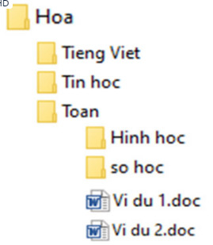
Các bộ phận của cây
Cấu trúc cây thư mục
Gốc cây
Thư mục gốc
Nhánh lớn
Thư mục con của thư mục gốc
Nhánh nhỏ
Thư mục con của thư mục Toan
Lá, hoa, quả
Tệp
Do đó, người ta gọi tên sơ đồ thư mục là sơ đồ cây thư mục.
->Vậy để tìm tệp trong thư mục trên máy tính em thực hiện ntn? -> nd 2

Slide 11
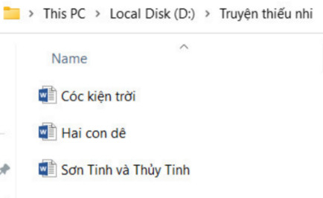
KHÁM PHÁ
2.
Tìm tệp trong thư mục
Các con nghiên cứu nội dung _ SGK_50, thảo luận nhóm đôi và cho cô biết “Tệp Sơn Tinh và Thủy Tinh nằm ở đâu?” (1’)
Trong ổ đĩa D: của một máy tính có thư mục Truyện thiếu nhi. Thư mục này có các tệp: Cóc kiện trời, Sơn Tinh và Thủy Tinh, Hai con dê.
Tệp Sơn Tinh và Thủy Tinh nằm trong thư mục Truyện thiếu nhi.
Vậy để tìm tệp Sơn Tinh và Thủy Tinh (quả của cây) trong máy tính các
con hãy liên hệ như việc hái quả trên cây mà các con không có dụng cụ gì để hái thì các con cần phải làm gì để có thể lấy được quả trên cây?

Slide 12
KHÁM PHÁ
Từ liên hệ việc hái quả trên cây, các con cho cô biết các bước để tìm tệp Sơn Tinh và Thủy Tinh?
Sau đây các con sẽ thực hành nhóm máy và “tìm tệp Sơn Tinh và Thủy Tinh trong máy tính của mình”. (4’)
Học sinh lên thực hành lại thao tác tìm tệp Sơn Tinh và Thủy Tinh trên máy tính của cô, có kết nối với máy chiếu cho cả lớp quan sát.
Nháy chuột vào biểu tượng this PC trên màn hình Desktop
Nháy chuột vào biểu tượng ổ đĩa D:
Nháy chuột vào thư mục Truyện thiếu nhi, có tệp Sơn tinh, Thủy tinh.
->Vậy để tìm tệp trong một thư mục cần nháy đúp chuột vào biểu tượng của thư mục đó.

Slide 13

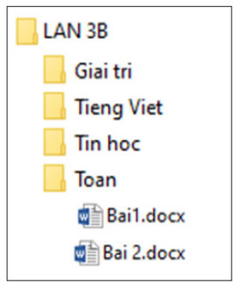

LUYỆN TẬP
Các con sẽ thảo luận nhóm đôi và hoàn thành phiếu học tập số 2 (2’)
PHIẾU HỌC TẬP SỐ 2
Em cùng bạn quan sát hình 20.2 và cho biết:
Trong thư mục Lan 3B có những thư mục
nào?
Giai tri, Tieng Viet, Tin hoc, Toan.
Trong thư mục Toán có những tệp nào?
Thư mục nào?
Bai 1.docx, Bai 2.docx. Nhưng không có thư mục nào.

Slide 14

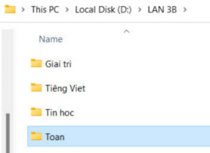
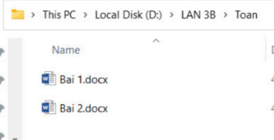
VẬN DỤNG
Học sinh đọc yêu cầu phần vận dung SGK_50.
Học sinh thực hành nhóm máy thực hiện 2 yêu cầu SGK_50. (4’)
Tên một thư mục nào đó trong ổ đĩa D: ở máy tính em đang thực hành;
Trong thư mục đó có những thư mục nào và những tệp nào?
Qua phần thực hành các con đã hiểu được cấu trúc cây của một thư mục và đã chỉ ra được đâu là thư mục, đâu là tệp.
Để củng cố nội dung bài học hôm nay, các con hoàn thành phiếu học tập số 3.

Slide 15
VẬN DỤNG
PHIẾU HỌC TẬP SỐ 3
Em hãy nối nội dung ở cột SƠ ĐỒ XẾP SÁCH tương ứng với nội dung ở cột CÂY THƯ MỤC (theo mẫu).
SƠ ĐỒ XẾP SÁCH
Khu vực sách
Giá để sách
Ngăn trên giá để sách
Sách
CÂY THƯ MỤC
Tệp
Thư mục con
Thư mục (con của gốc)
Thư mục gốc

Slide 16

GHI NHỚ
Thư mục có thể chứa thư mục con và tệp. Để tìm tệp trong một thư mục cần nháy đúp chuột vào thư mục đó.

Slide 17
TẠM BIỆT
CÁC EM HỌC SINH!

